Slide 1

Projekte planen im Ehrenamt
28.10.2025 und 13.11.2025
UWH/vhs Witten|Wetter|Herdecke
https://obs-stelle.de/wp-content/uploads/2018/08/willkommen.jpg

Slide 2

Agenda
Kennenlernen
Projekt & Projektmanagement
Von der Idee zum Projekt
Projektplanung – Project Canvas
Fördermittel beantragen - Projektkonzept
Projektarbeit im Team - Kanban
Umgang mit Problemen im Projekt
Notes:
Er ist ein anerkannter Vordenker im Marketing und legt großen Wert auf den Wert des Geschichtenerzählens in dieser Branche.
Storytelling ist ein wichtiger Bestandteil des Marketings in den sozialen Medien. In vielen Fällen geht es nicht nur um die Produkte, die Sie verkaufen, sondern auch um das, was Sie zu sagen haben.

Slide 3
0.
Kennenlernen

Slide 4

Deine Minute
Wer bist du? Name + 3 Hashtags, die dich beschreiben
Bist du – und wenn ja, in welchem Bereich – ehrenamtlich aktiv?

Slide 5

1.
Projekt und Projektmanagement

Slide 6
Was ist ein Projekt?
Wortursprung
  proiectum = das nach vorne Geworfene
Arbeitsdefinition
  Ein zeitlich befristetes Vorhaben, das sich durch Neuartigkeit und Einmaligkeit auszeichnet, sowie eine beachtliche Größe und einen hohen Grad an Komplexität aufweist

Slide 7
Was ist ein Projekt?
Nach DIN 69901-5:2009:
„Vorhaben, das im Wesentlichen durch die Einmaligkeit der Bedingungen in ihrer Gesamtheit gekennzeichnet ist, z. B. Zielvorgabe, finanzielle, personelle und andere Begrenzungen, Abgrenzung gegenüber anderen Vorhaben und projektspezifische Organisation.“

Slide 8
Was ist Projektmanagement?
Nach DIN 69901-5:2009-01
„Die Gesamtheit von Führungsaufgaben, -organisationen, -techniken und -mitteln für die Initiierung, Definition, Planung, Steuerung und den Abschluss von Projekten.“
Nach ISO 21500:2012
„Projektmanagement ist die Anwendung von Methoden. Hilfsmitteln, Techniken und Kompetenzen in einem Projekt. Es umfasst das Zusammenwirken der verschiedenen Phasen des Projektzyklus.“

Slide 9
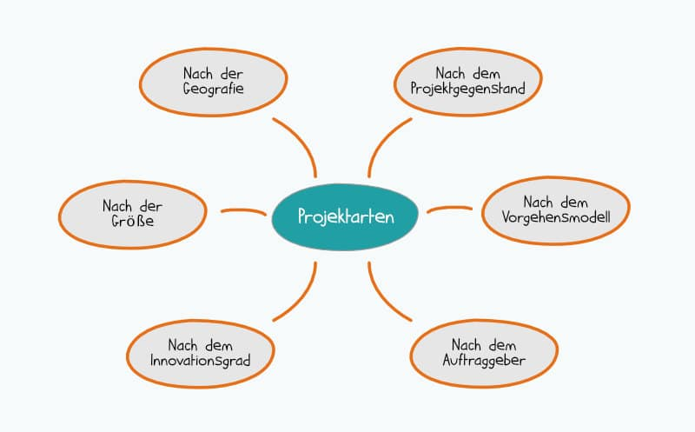
Arten von Projekten
https://projekte-leicht-gemacht.de/wp-content/uploads/2021/05/projektarten-1.jpg

Slide 10
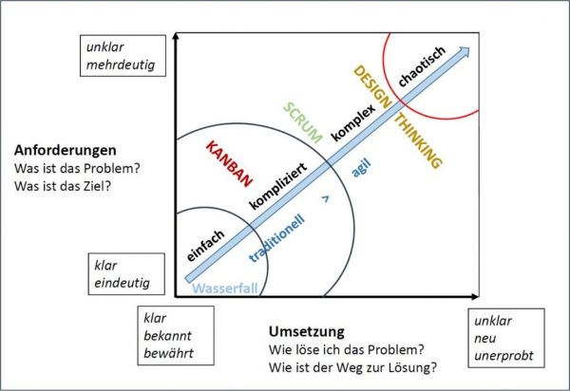
Stacey-Matrix zur Wahl des Projektmanagement-Ansatzes
https://diehochschulerfrischerin.de/wp-content/uploads/2021/03/stacey-matrix-600x412.jpg
Notes:
„Technologie“: Was im Original die „Sicherheit über das Ergebnis und das Vorgehen“ (Certainty) war, ist zu Technologie oder Methode geworden. Sind Technologie bzw. Methode, die zum Ziel führen werden, bekannt oder unbekannt?
Anforderungen: Aus der Übereinstimmung (Agreement) werden Anforderungen. Die Fragestellung hier: Wie groß ist die Unsicherheit über die Anforderungen? Sind sie klar oder unklar?

Slide 11
Frage
Statistisch gesehen, ist jedes dritte Projekt nicht erfolgreich.
Warum scheitern Projekte?
Notes:
Ziele und Anforderungen sind unklar
Ressourcen fehlen
Projektplanung ist unzureichend

Slide 12
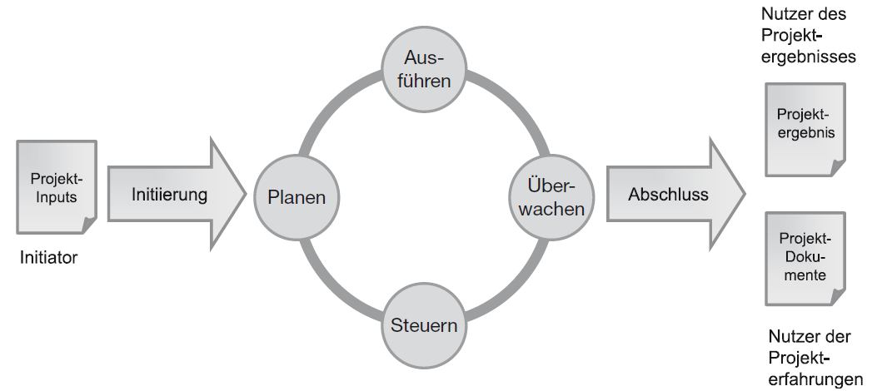
Klassischer Projektprozess
Bohinc 2010: 31
Notes:
Vorteile der Phaseneinteilung:
Schrittweises Vorgehen
Bessere Flexibilität, sowie Risikoreduktion
Systemorientiertes Vorgehen
Einbettung in einen Gesamtzusammenhang
Schematisches Vorgehen
zeitlich und sachlich abgegrenzte Ablaufschritte zur Komplexitätsreduktion, besseren Durchschaubarkeit, Möglichkeit der Arbeitsteilung

Slide 13
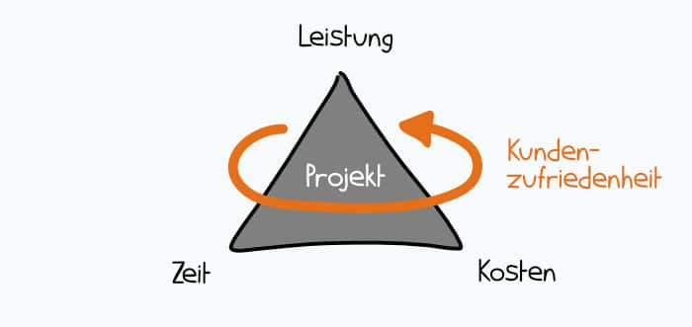
Das Magische Dreieck
Notes:
Das magische Dreieck besteht aus Kosten, Zeit und Leistung. Projekte befinden sich in einem Spannungsfeld zwischen den drei Dimensionen, die vom Projektmanager ausbalanciert werden müssen. Als übergreifender Faktor wird häufig die Kundenzufriedenheit genannt.

Slide 14
Deming-Kreis
Plane, bevor du etwas tust.
___, was du geplant hast.
_____ , ob das Getane dem Plan entspricht.
Entscheide, ___ __ ___ ___, wenn die Ausführung nicht mit dem Plan übereinstimmt.
Beginne den _________ wieder von Neuem.
Tu
Prüfe
was zu tun ist
Kreislauf
Notes:
William Deming
Plane, bevor du etwas tust.
Tue das, was du geplant hast.
Prüfe, ob das Getane dem Plan entspricht.
Entscheide, was zu tun ist, wenn die Ausführung nicht mit dem Plan übereinstimmt.
Beginne den Kreislauf wieder von Neuem.

Slide 15
2.
Von der Idee zum Projekt

Slide 16

Von der Idee zum Projekt
Was wollen wir erreichen – für wen und vor allem WARUM?
Warum soll das Projekt durchgeführt werden?
Welchen Nutzen hat das Projekt – und für wen?
Welche Ergebnisse sollen erreicht werden?
Welche Informationen liegen bereits vor bzw.
welche Vorarbeiten wurden bereits erledigt?
Welche Risiken können auftreten?
Notes:
Die wichtigsten Beteiligten identifizieren
Die Vision und Ziele des Projekts definieren
Machbarkeit prüfen und einen Business Case erstellen
Projektleiter ernennen
Anforderungen analysieren
Risiken identifizieren

Slide 17
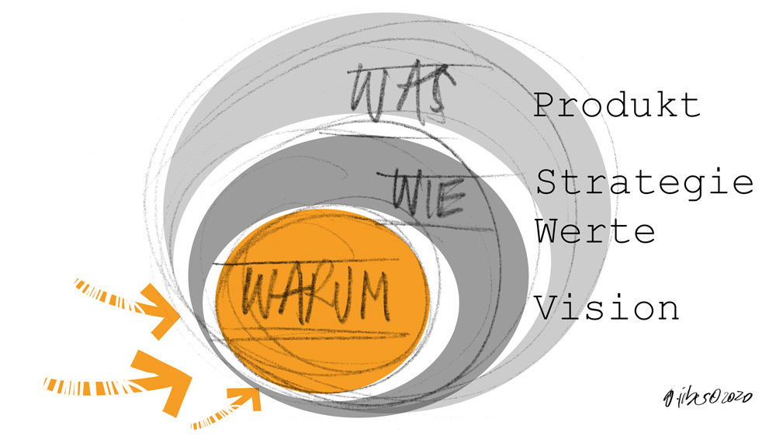
WARUM machen wir etwas,
WIE setzen wir es um und
WAS entsteht daraus?
https://i1.wp.com/wirber.de/wp-content/uploads/2020/12/warum-wie-was-simon-sinek.jpg?strip=info&w=1000&ssl=1

Slide 18
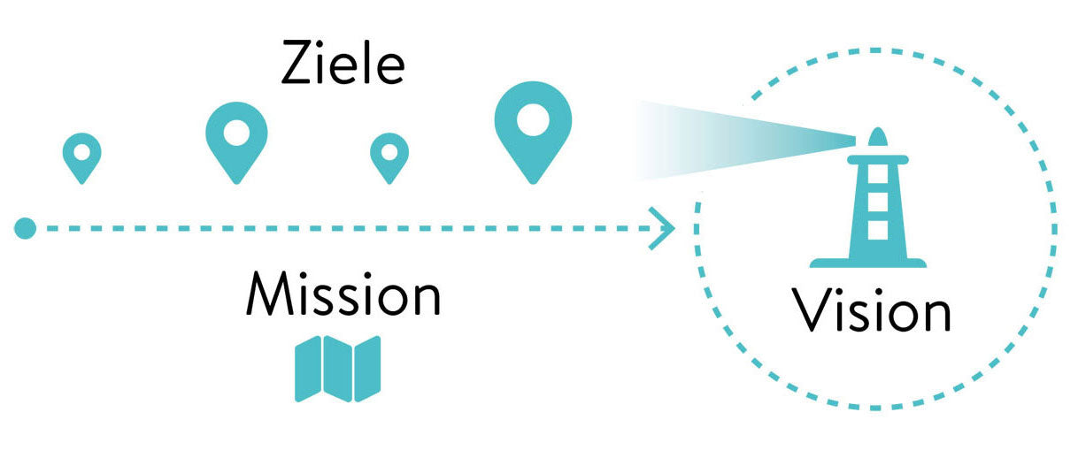
https://cdn.shopify.com/s/files/1/0060/6961/6751/files/zusammenhang-vision-mission-ziele.jpg?v=1643547767
Das Vision-Statement beschreibt die Intention (das Ziel),
das Mission-Statement die tagtägliche Umsetzung (das Wie).
Notes:
»Travelers feel at home everywhere.« (Airbnb)
»Be the most compelling car company of the 21st century.« (TESLA)
»A global trading plattform where practically anyone can trade practically anything.« (eBay)
IKEA: „To create a better everyday life for the many people.“
„Stell Dir eine Welt vor, in der jeder einzelne Mensch freien Anteil an der Gesamtheit des Wissens hat.“ (Wikipedia)
Eine Vision beschreibt einen wünschenswerten Zustand in der Zukunft und beantwortet die Frage:
Wie sieht unsere Welt aus, wenn diese Vision Wirklichkeit geworden ist?
Eine Mission (oft auch Purpose genannt) beschreibt den eigentlichen Daseinszweck einer Firma in der Gegenwart und beantwortet die Frage:
Was ist das Problem unserer Kunden und wie können wir dies jeden Tag lösen?
Das Vision-Statement beschreibt die Intention (das Ziel), das Mission-Statement die tagtägliche Umsetzung (das Wie).
Mission
Wikipedia:
"The mission of the Wikimedia Foundation is to empower and engage people around the world to collect and develop educational content under a free license or in the public domain, and to disseminate it effectively and globally."
"Die Mission der Wikimedia Foundation ist es, Menschen auf der ganzen Welt zu befähigen und zu motivieren, Bildungsinhalte unter einer freien Lizenz oder im öffentlichen Bereich zu sammeln, zu entwickeln und effektiv und weltweit zu verbreiten."
IKEA:
“Our business idea supports this vision by offering a wide range of well-designed, functional home furnishing products at prices so low that as many people as possible will be able to afford them”.
„Unsere Geschäftsidee unterstützt diese Vision, indem wir eine breite Palette an gut gestalteten, funktionalen Einrichtungsgegenständen zu Preisen anbieten, die so niedrig sind, dass sich möglichst viele Menschen diese leisten können.“

Slide 19
Aufgabe
Formuliere eine Vision für ein geplantes oder laufendes Projekt aus deinem ehrenamtlichen Kontext.
Wie lautet die dazugehörige Mission?
Notes:
Wir wollen _________________ erreichen, damit unsere Kund:innen/Welt (für wen?) _________________.
Wir erreichen unsere Vision tagtäglich indem wir (wie?) ____________________________________________________________________________

Slide 20
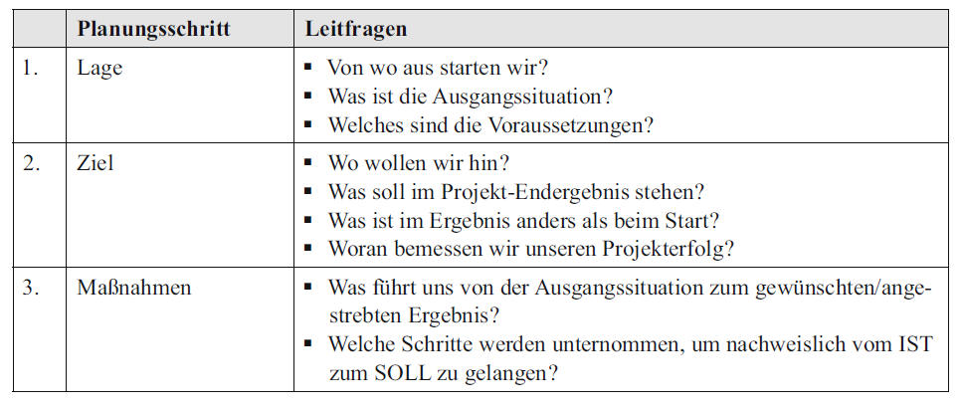

Strategische Zielentwicklung im Projekt

Slide 21
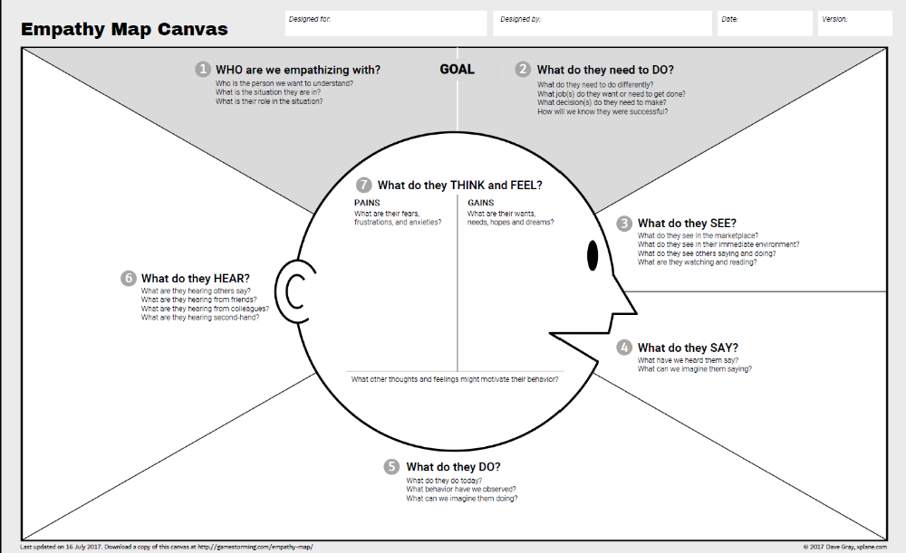

Slide 22
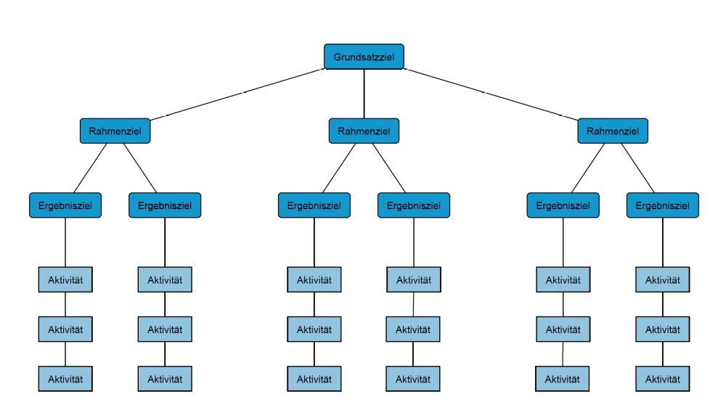
Zielsystem

Slide 23
Zielebenen
Grundsatzziel
  Langfristig / richtungsgebend
  visionär
Rahmenziele
  mittelfristig
  konkretisieren ein Grundsatzziel in der aktuellen Situation
Ergebnisziele (Objectives)
  Kurzfristige / operative Ziele
  Beschreibung des Projektergebnisses
Aktivitäten
  Handlungen/Maßnahmen, die zu tun sind, um Ergebnisziel zu erreichen

Slide 24
Ziel definieren - SMART(i)
S – Spezifisch (+ schriftlich)
M – Messbar (→ Indikatoren)
A – Aktionsorientiert (+attraktiv)
R – Realistisch
T – Terminierbar
(I) – Inspirierend
Beywl & Schepp-Winter,1999, Heiner, 1996, Platt, 2001

Slide 25
Was ist ein Ziel eures Projekts/Projektvorhabens? (Rahmenziel)
Was ist ein Teilziel zu dessen Erreichung? (Ergebnisziel)
Welche Aktivitäten führen zur Erreichung des Ergebnisziels? (Nenne 2)

Slide 26
Der Dreiklang
ZIELE + INDIKATOREN + AKTIVITÄTEN
Was will ich erreichen? (Ziele)
Woran merke ich ganz konkret, wie gut ich mein Ziel/meine Ziele erreicht habe? (Indikatoren für Erfolg/Wirkung)
Mit welchen Aktivitäten will ich mein Ziel/meine Ziele erreichen?

Slide 27
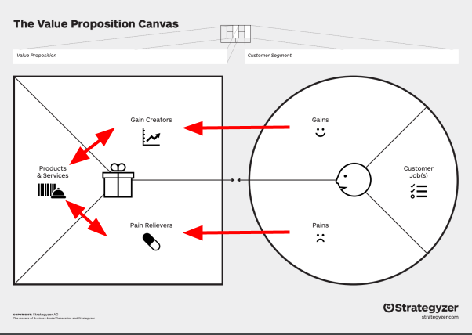

Slide 28
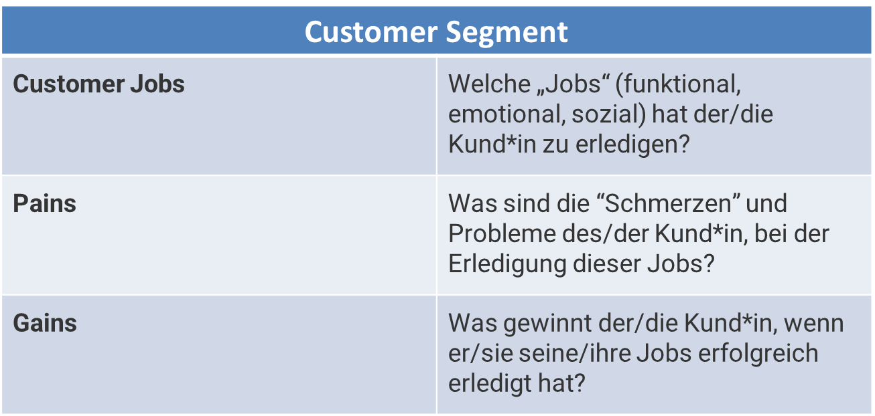
The Value Proposition Canvas

Slide 29
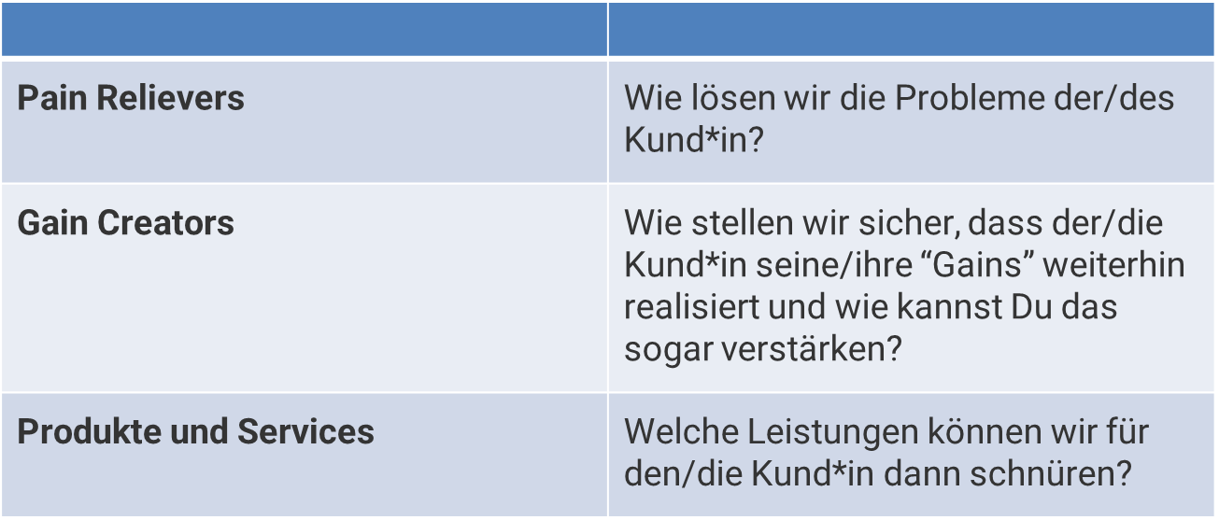
The Value Proposition Canvas

Slide 30
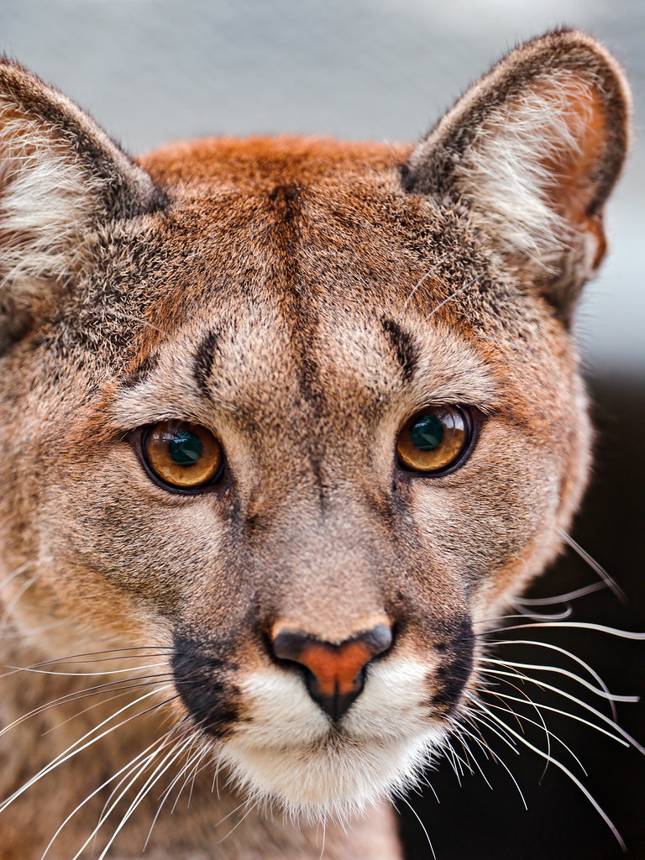
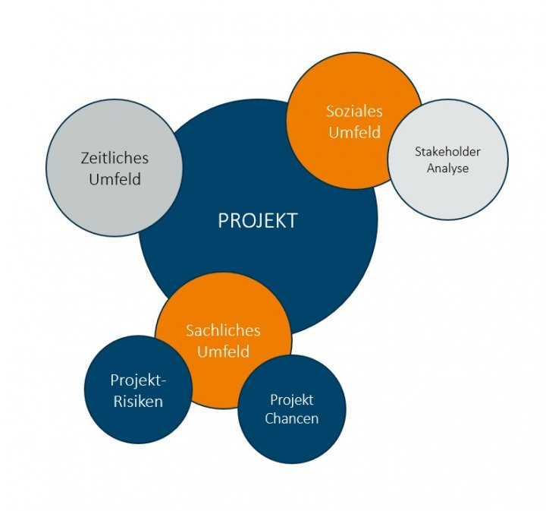
PUMA - Projektumfeldanalyse
https://www.affinis.de/wp-content/uploads/2019/06/affinis-Beispielhafte-Darstellung-PUMA-uai-720x673.jpg
Notes:
Identifizierung aller Rahmenbedingungen und Einflussfaktoren
Präventive Erkennung von Projektrisiken
Entwicklung von Handlungsmöglichkeiten zur Beeinflussung des Projektumfelds
Richtlinie für die Projektplanung
Identifizierung aller Stakeholder
Durchführung einer Projektumfeldanalyse
Identifikation des Projektumfeldes
Soziales Umfeld
Projektinterne und projektexterne Stakeholder sowie deren Erwartungen und Ängste
Zeitliches Umfeld
Alle Tätigkeiten, die vor Beginn und nach Abschluss des Projektes anfallen, insbesondere Vorfälle und Gegebenheiten, die sich auf das Projekt auswirken können.
Sachliches Umfeld
Zusammenhang des Projekts mit der Unternehmensstrategie und in Bezug auf andere Projekte

Slide 31
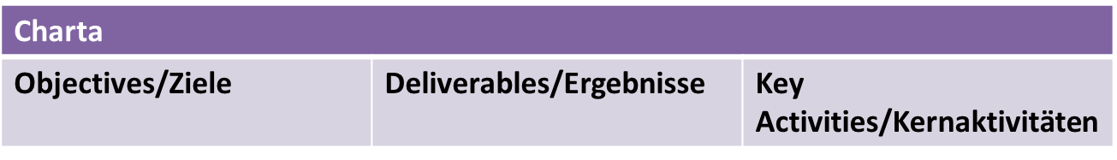
Project Charta
Sinnvolle Ergänzungen um Felder:
Out of Scope – Außerhalb des Betrachtungsfeldes
Time/Resources/Cost – Zeit/Mittel/Kosten
Critical Success Factors/Kritische Erfolgsfaktoren

Slide 32
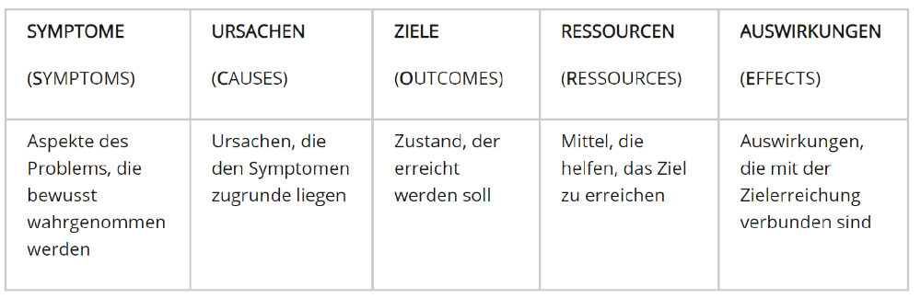
SCORE
Das SCORE-Modell ist eine Methode zur Problemlösung und Zielfindung

Slide 33
Übung
Bearbeite ein Problem, das du in deinem Engagementfeld wahrnimmst, mit der SCORE-Methode.

Slide 34
3.
Projektplanung – Project Canvas

Slide 35
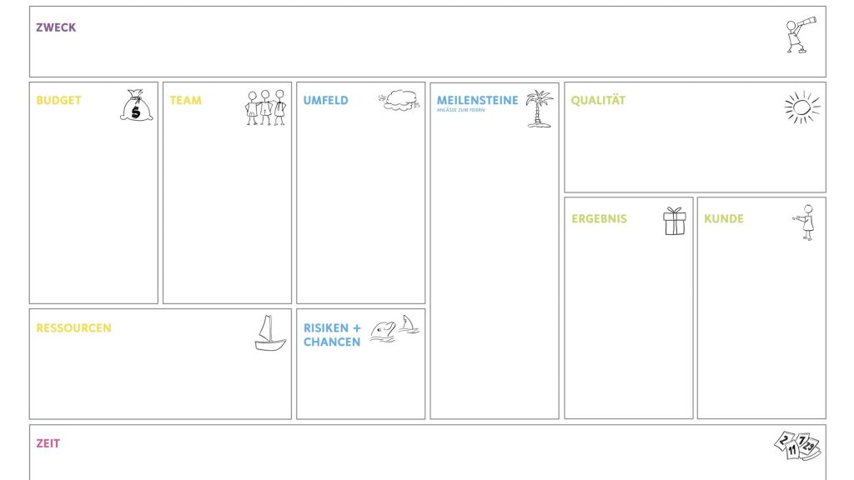
Notes:
als Ausgangspunkt zur Schaffung eines gemeinsamen Projektverständnis und um einen gemeinsamen Startpunkt zu beschreiben, ist der Project Canvas eine hervorragende Methode.
Gerade dadurch, dass er eine strukturierte, direkte (mündliche) Kommunikation (von Angesicht zu Angesicht) fördert, stärkt die Arbeit mit dem Project Canvas das Teamgefühl und ermöglicht den professionellen Austausch von Sichtweisen und Fakten. Diese Kombination ist gerade zu Beginn eines Projektes extrem hilfreich!

Slide 36
4.
Fördermittel beantragen - Projektkonzept

Slide 37
Was zeichnet einen guten Antrag aus?
„Andocken“ an Förderausschreibung (Keywörter verwendet)
Formal korrekt
Prägnanz / Verständlichkeit
Alleinstellungsmerkmal
Innovation / Relevanz
Roter Faden / Stringenz
Zahlen und Fakten / Legitimation
Machbarkeit / Erfolgschancen
Das Vorhaben ist mit der zukünftigen Zielgruppe entwickelt worden.
Nachhaltigkeit

Slide 38

Projektkonzeption
Titel
Kurzbeschreibung
Einleitung inkl. kurze Beschreibung unserer Organisation
Ausgangssituation
Ziele
Zielgruppe(n)
Geplante Maßnahmen (inkl. Öffentlichkeitsarbeit)
Ressourcen (Personal / Ehrenamtliche / Räumlichkeiten / Ausstattung, …) – benötigt/vorhanden
Kooperationen
Kosten
Zeitplan
Evaluation, Dokumentation
Nachhaltigkeit / Verstetigung
Ausblick

Slide 39

Kurzbeschreibung – Projekt-Pitch
… wird oft zuerst gelesen!
Wer führt das Projekt durch?
Warum?
Wozu (mit welchem Ziel)?
Was?
Wo?
Wie?
Wann?
Mit wem?
Pitch dein Projekt!
Notes:
Pitch

Slide 40
Links zu Förderdatenbanken u. ä.
https://www.foerderdatenbank.de (Bund, Land EU)
https://stiftungssuche.de/
https://foerderdatenbank.d-s-e-e.de/
https://deutsches-ehrenamt.de/foerdermittel/foerdertipps/foerdermittelgeber-lotterien/
https://www.engagiert-in-nrw.de/foerderprogramme-und-foerderzugaenge

Slide 41
5.
Projektarbeit im Team - Kanban

Slide 42


Slide 43
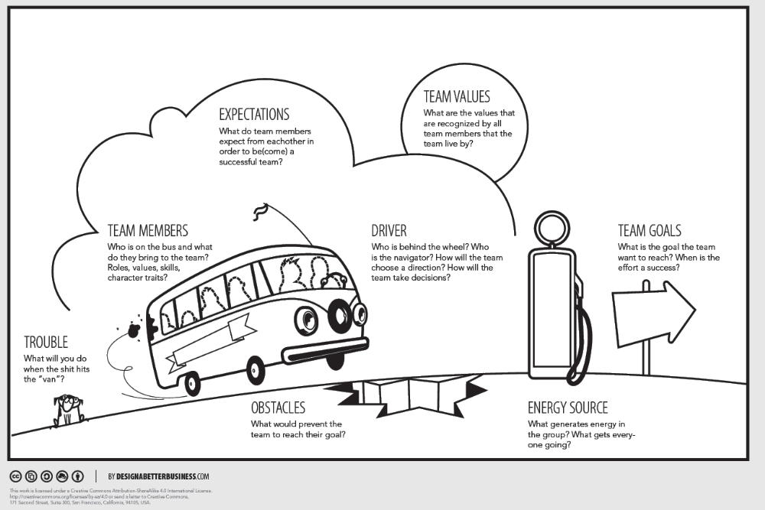
Teamcharta

Slide 44
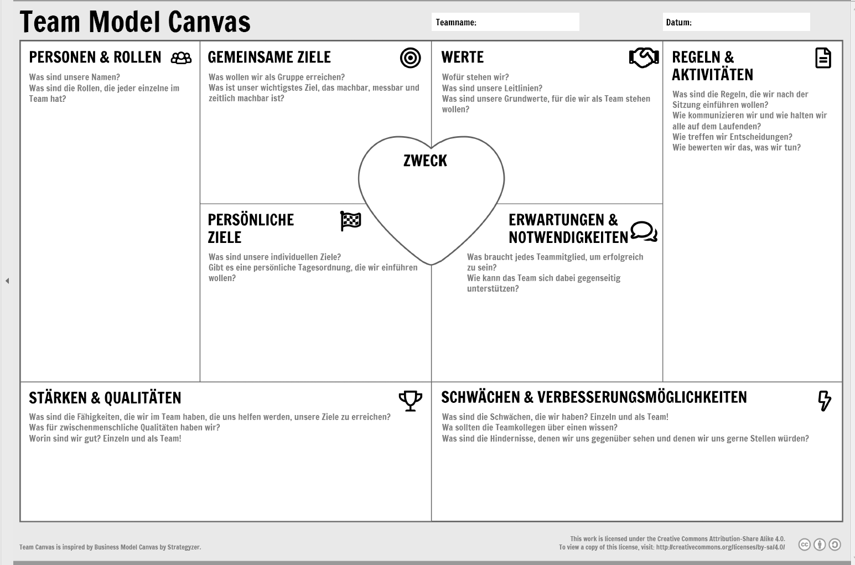

Slide 45
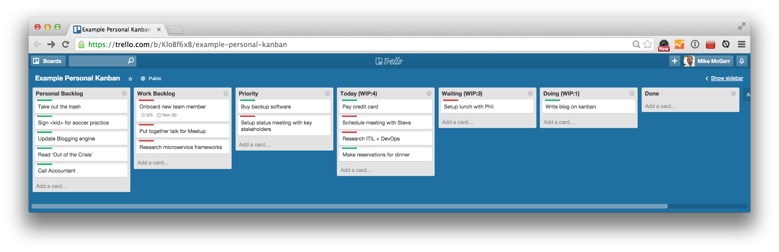
Kanban-Board Bsp. mit Trello
Infovideos zu nützlichen Tools:
https://padlet.com/DigitalGedacht/digital-gedacht-zukunft-gemacht-a60l1bgqbsfh5zd5
→ auf das Bild bei „Videothek Vereinsorganisation klicken“
https://www.meistertask.com/de
https://taskcards.de

Slide 46
6.
Umgang mit Problemen im Projekt

Slide 47
Projektsteuerung bei Abweichungen
Abweichung erkennen
Analysieren der Abweichung und Feststellung der Ursache
Erarbeitung von Steuermaßnahmen
Entscheidung über Maßnahmen
Maßnahmenumsetzung
Überprüfung der Maßnahmen

Slide 48
Übung in Kleingruppen
Im Projekt sind Probleme aufgetaucht. Entwickelt mögliche Lösungsideen.
Die Kosten drohen überschritten zu werden. Die ursprünglich einkalkulierten Preise lassen sich nicht mehr halten.
Zeitverzug droht. Geplante Maßnahmen können voraussichtlich erst 1-2 Monate später starten.
Im Projektteam herrscht „dicke“ Luft. Hinterm Rücken werden abfällige Bemerkungen gemacht und genörgelt.
Ein*e Projektmitarbeiter*in fällt plötzlich aus gesundheitlichen Gründen länger aus.
Immer mehr Kund*innen verlassen das Projekt.

Slide 49
7.
Raum für Reste & Feedback

Slide 50
Retrospektive
Das hat mir gefallen
Das habe ich gelernt
Das hätte ich anders gebraucht
Das hat mir gefehlt

Slide 51



Nützliche Webseiten
https://stiftungssuche.de/
https://www.foerderdatenbank.de
https://www.stifter-helfen.de/
https://www.digitale-nachbarschaft.de/
https://www.deutsche-stiftung-engagement-und-ehrenamt.de/
https://www.buergergesellschaft.de/mitgestalten/foerderung-von-engagement-ehrenamt
https://www.b-b-e.de/
https://www.betterplace-academy.org/home
https://www.mitarbeit.de/ / https://www.mitarbeit.de/publikationen/shop/
https://meetzi.de/
https://sichere-videokonferenz.de/
https://flinga.fi
https://cryptpad.fr

Slide 52
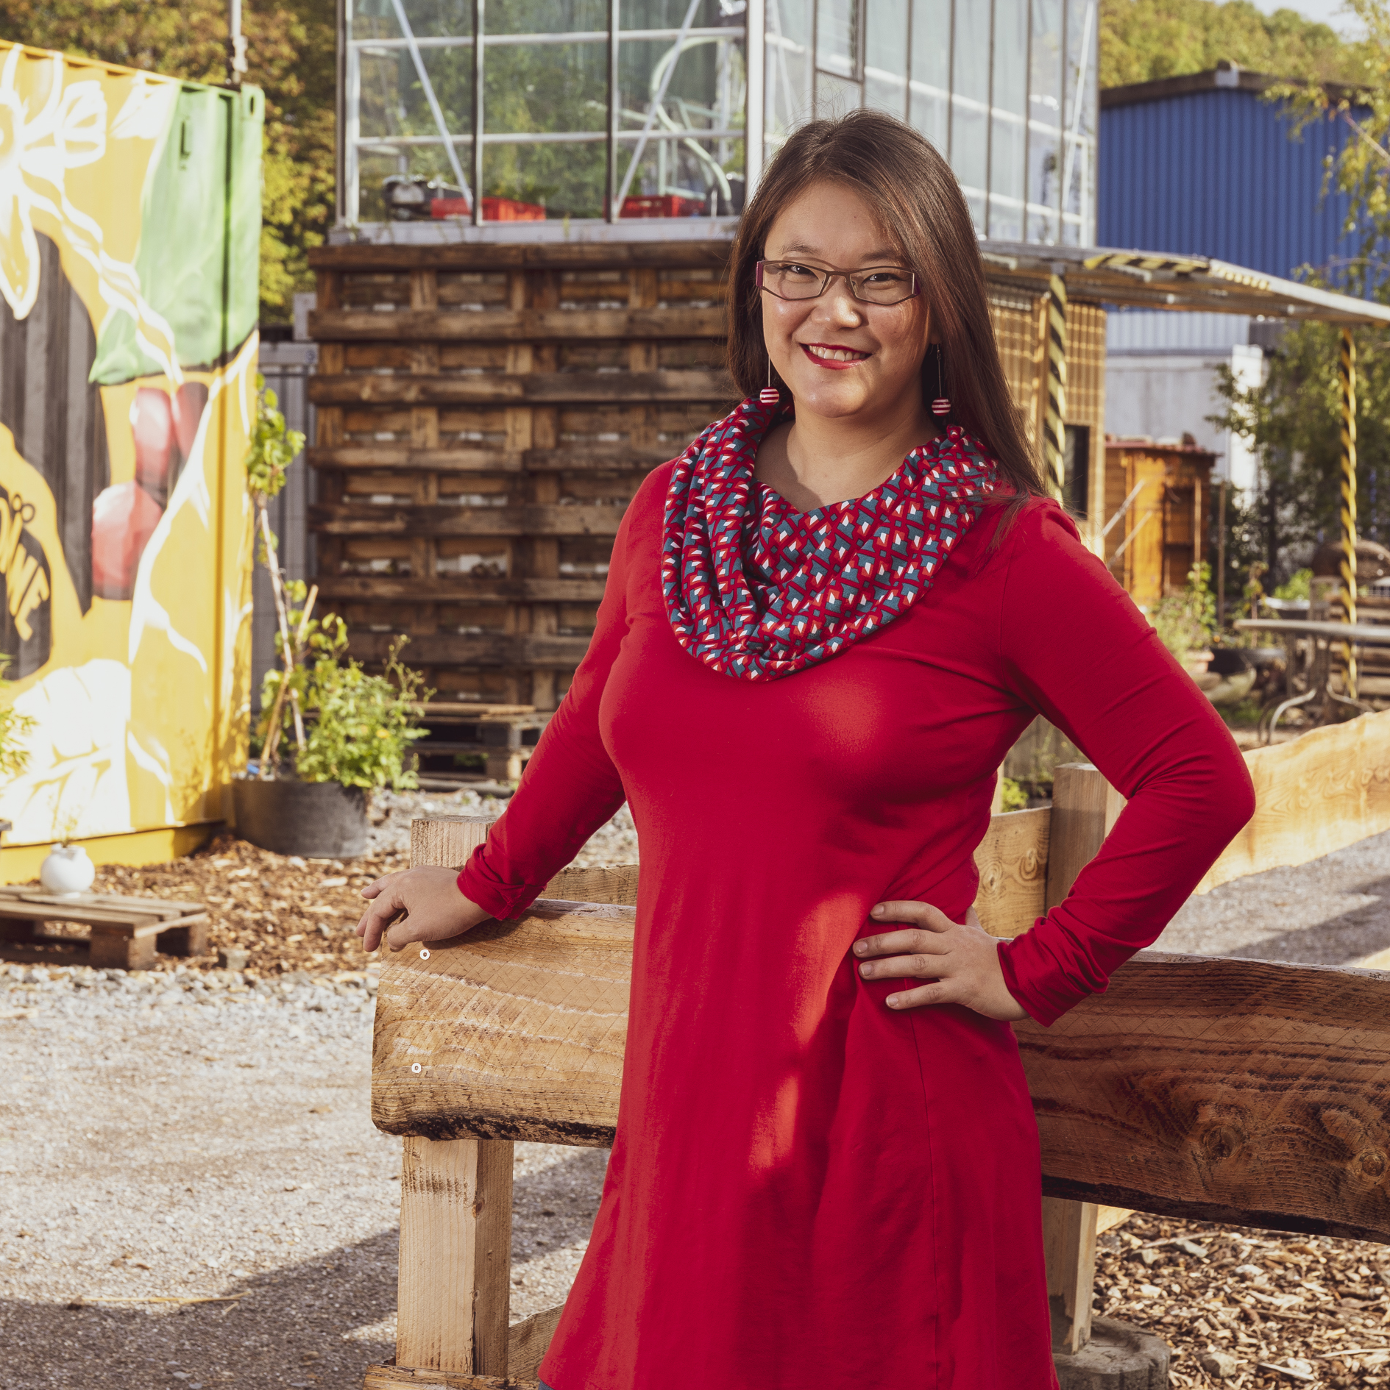




Danke!
Kontakt
Miriam Venn
info@miriam-venn.de
www.miriam-venn.de

Slide 53
Credits
Special thanks to all the people who made and released these awesome resources for free:
Presentation template by SlidesCarnival
Photographs by Unsplash

